Slide 1




ESENSI DAN URGENSI IDENTITAS NASIONAL SEBAGAI SALAH SATU DETERMINAN PEMBANGUNAN BANGSA DAN KARAKTER
Ridwan Hasyim, M.Pd.
Pendidikan Kewarganegaraan
Sekolah Tinggi Teknologi Bandung

Slide 2
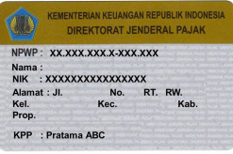

Apa Itu Identitas Nasional?
Identitas
Nasional
Identitas nasional lebih dekat dengan arti jati diri yakni ciri-ciri atau karakeristik, perasaan atau keyakinan tentang kebangsaan yang membedakan bangsa Indonesia dengan bangsa lain.
Identitas menunjuk pada ciri atau penanda yang dimiliki oleh seseorang, pribadi dan dapat pula kelompok
Dalam Kamus Besar Bahasa Indonesia, “nasional” berarti bersifat kebangsaan; berkenaan atau berasal dari bangsa sendiri; meliputi suatu bangsa

Slide 3
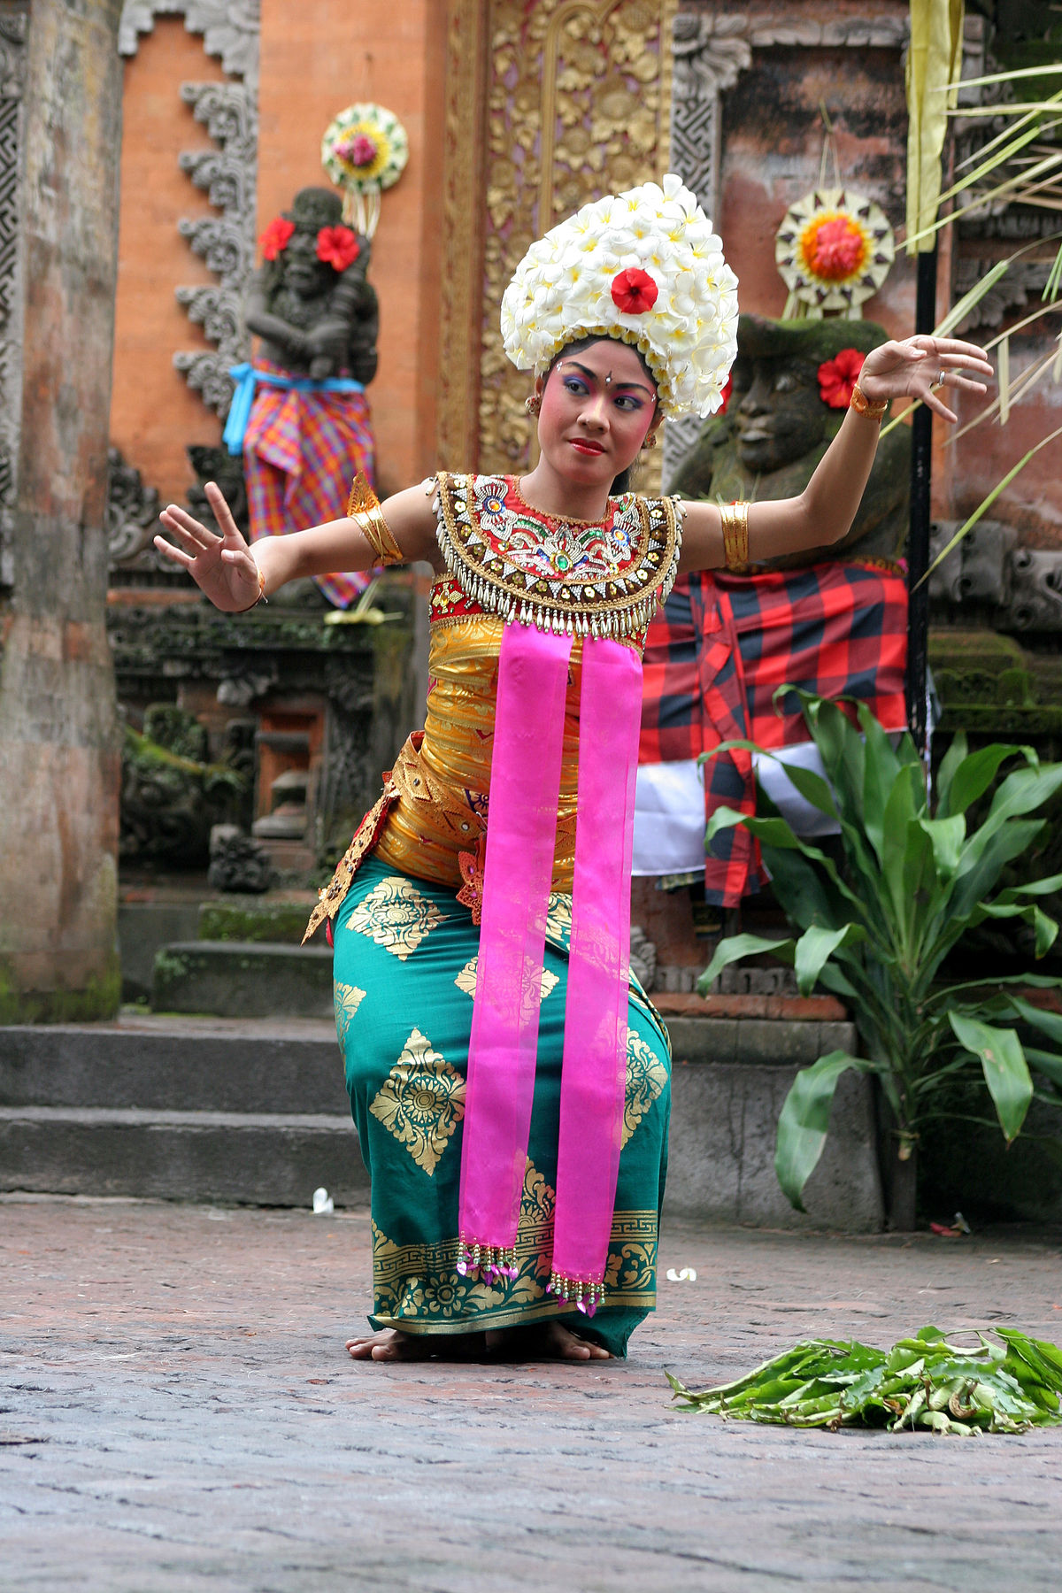
Dua Jenis Identitas
Identitas Primer
Identitas primer dinamakan juga identitas etnis yakni identitas yang mengawali terjadinya identitas sekunder
Identitas Sekunder
identitas sekunder adalah identitas yang dibentuk atau direkonstruksi berdasarkan hasil kesepakatan bersama
This Photo by Unknown Author is licensed under CC BY-SA

Slide 4
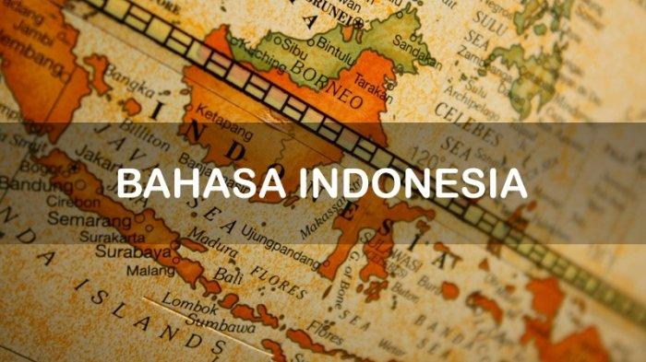

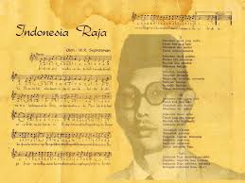

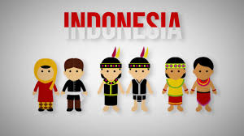
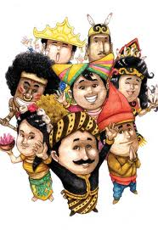
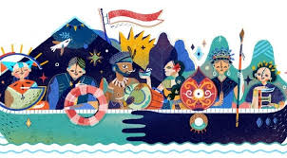
Bentuk-Bentuk Identitas Nasional Indonesia (Winarno, 2013)
1
Bahasa nasional atau bahasa persatuan adalah Bahasa Indonesia
6
Dasar falsafah negara adalah Pancasila
Bendera negara adalah Sang Merah Putih
2
7
Konstitusi (Hukum Dasar) Negara adalah UUD NRI 1945
8
3
Lagu kebangsaan adalah Indonesia Raya
Bentuk Negara Kesatuan Republik Indonesia
Lambang negara adalah Garuda Pancasila
Konsepsi Wawasan Nusantara
4
9
5
Semboyan negara adalah Bhinneka Tunggal Ika
Kebudayaan daerah yang telah diterima sebagai kebudayaan nasional
10
LEGAL FORMAL
SOSIOLOGIS

Slide 5

Dinamika dan Tantangan Identitas Nasional Indonesia
Lunturnya nilai-nilai luhur dalam praktik kehidupan berbangsa dan bernegara (contoh: rendahnya semangat gotong royong, kepatuhan hukum, kepatuhan kesantunan, kepedulian, dan lain-lain)
Lebih bangga menggunakan bendera asing dari pada bendera merah putih, lebih bangga menggunakan Bahasa asing daripada menggunakan bahasa Indonesia
1
4
Menyukai simbol-simbol asing daripada lambang/symbol bangsa sendiri, dan lebih mengapresiasi dan senang menyanyikan lagu-lagu asing daripada mengapresiasi lagu nasional dan lagu daerah sendiri
2
Nilai - nilai Pancasila belum menjadi acuan sikap dan perilaku sehari-hari (perilaku jalan pintas, plagiat, tidak disiplin, tidak jujur, malas, kebiasaan merokok di tempat umum, buang sampah sembarangan, dan lain-lain)
5
3
Rasa nasionalisme dan patriotisme yang luntur dan memudar (lebih menghargai dan mencintai bangsa asing, lebih mengagungkan prestasi bangsa lain dan tidak bangga dengan prestasi bangsa sendiri, lebih bangga menggunakan produk asing daripada produk bangsa sendiri, dan lain-lain)

Slide 6
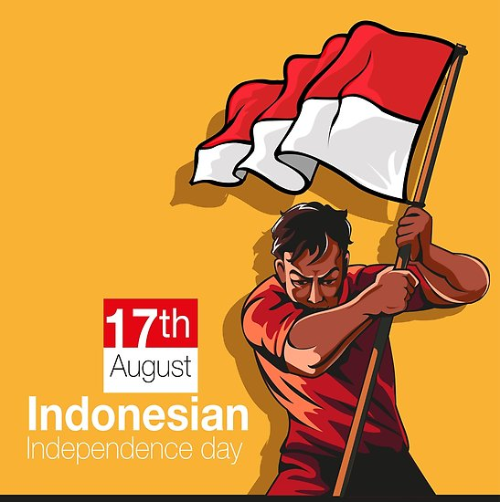
Urgensi Identitas Nasional
1
Agar bangsa Indonesia dikenal oleh bangsa lain. Apabila kita sudah dikenal oleh bangsa lain maka kita dapat melanjutkan perjuangan untuk mampu eksis sebagai bangsa sesuai dengan fitrahnya.
2
Identitas nasional bagi sebuah negara bangsa sangat penting bagi kelangsungan hidup negara-bangsa tersebut. Tidak mungkin negara dapat hidup sendiri sehingga dapat eksis. Setiap negara memiliki keterbatasan sehingga perlu bantuan/pertolongan negara/bangsa lain

